Slide 1

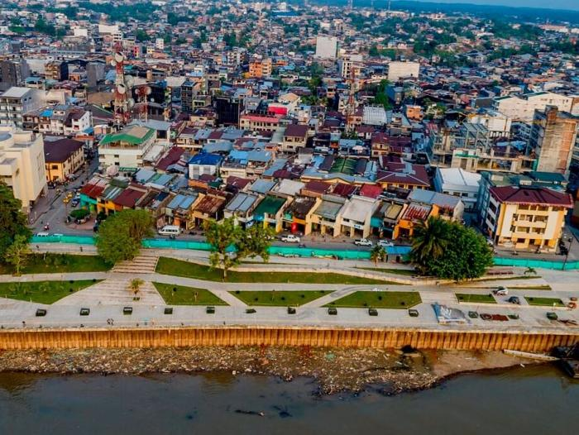
¿Sabías que…
Quibdó, la capital del departamento del chocó cuanta con 195 barrios divididos en 6 comunas y mas del 80% de los barrios, es decir, 156 barrios tienen problemáticas de basuras en las calles ?

Slide 2

EcoTech Quibdó
Tecnologia para el reciclaje

Slide 3
195 eco points
Puntos para reciclaje inteligente.

Slide 4

TI + medio ambiente

Slide 5
¿Te sumas al cambio?

Slide 6
Thanks!
Do you have any questions?
EcoTech@gmail.com
+57 3114002029
ecotech.com
Tecnologia para reciclaje inteligente

